Slide 1
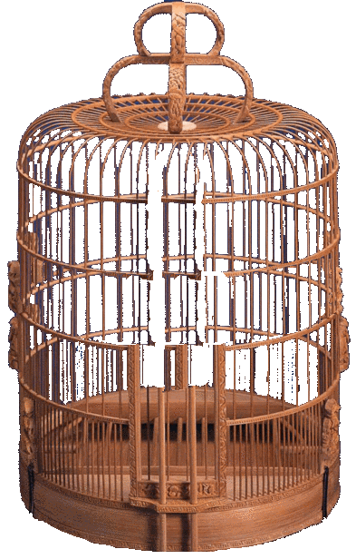
3 + 0 = 3

Slide 2
0 + 3 = 3

Slide 3
3 + 0 = 3
3 + 0 = 3
0 + 3 = 3

Slide 4
3 + 0 = 3
0 + 3 = 3
3 + 0…0 + 3
=
3
3
0

Slide 5
3 + 0 = 3
3 + 0 = 3
0 + 3 = 3
0 + 3 = 3
0 + 3 = 3
3 + 0 = 3
0 + 3 = 3 + 0
3
3
3
0
3
0

Slide 6
2 + 0 =
2
0 + 4 =
4
0 + 2 =
2
4 + 0 =
4

Slide 8
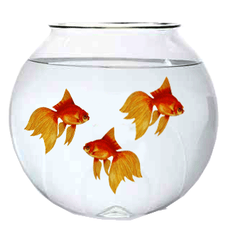
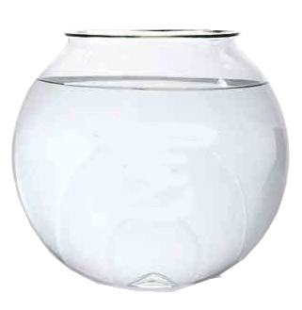
Bài 4 : Viết phép tính thích hợp:
a
b

Slide 9
Bài 4 : Viết phép tính thích hợp:
a

Slide 10
Bài 4 : Viết phép tính thích hợp:
b

Slide 11
3 + 0 = 3
3 + 0 = 3
0 + 3 = 3
0 + 3 = 3
0 + 3 = 3
3 + 0 = 3
0 + 3 = 3 + 0
3
3
3
0
3
0

Slide 12
Chóc c¸c thÇy c« vµ c¸c em m¹nh kháe
Giê häc kÕt thóc
KÝnh chóc c¸c thÇy c« gi¸o vµ c¸c em m¹nh kháe

